Slide 1

স্বাগতম

Slide 2
মো: মহসীন ভূইয়া
ট্রেড ইনস্ট্রাক্টর
ফরিদগঞ্জ এ,আর পাইলট উচ্চ বিদ্যালয়
মোবাইল নং-০১১৯৯৪৩৭২৫০
ই -মেইল:mohsinbhuya@gmail.com

Slide 3
বিষয় : তথ্য ও যোগযোগ প্রযুক্তি।
শ্রেণি : ষষ্ঠ শ্রেণি
অধ্যায় : প্রথম
পাঠ : তথ্য ও যোগযোগ প্রযুক্তির ব্যবহার
সময় : ৫০ মিনিট

Slide 4

:পাঠের উদ্দেশ্য:
তথ্য ও যোগাযোগ প্রযুক্তি সম্পকে বলতে পারবে।
তথ্য ও যোগাযোগ প্রযুক্তির ব্যবহার ক্ষেত্রগুলোবলতে পারবে।
তথ্য ও যোগাযোগ প্রযুক্তির গূরুত্ব সম্পর্কে বলতে পারবে।

Slide 5
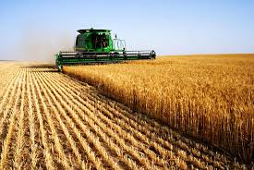
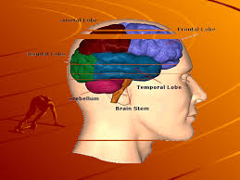
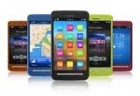
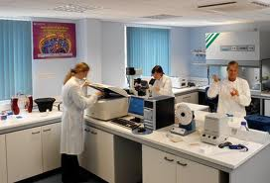
চিকিৎসাক্ষেত্র
কৃষিক্ষেত্র
গেবষনাক্ষেত্র
যোগাযোগক্ষেত্র

Slide 6


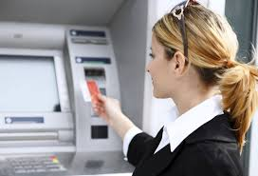

গবেষনা
ব্যাংকিং
শিক্ষা

Slide 7
তথ্য ও যোগাযোগ প্রযুক্তির ব্যবহারক্ষেত্রগুলো নিম্নরুপ:
শিক্ষাক্ষেত্রে
চিকিৎসাক্ষেত্রে
ব্যাংকিংক্ষেত্রে
।

Slide 8

কৃষিক্ষেত্রে
বিনোদনেরক্ষেত্রে
গবেষনারক্ষেত্রে
যোগাযোগেরক্ষেত্রে
এছাড়া আরো ক্ষেত্রে আই,সি,টি ব্যবহার করতে পারি।

Slide 9
মূল্যায়ন
দলীয় কাজ: তথ্য ও যোগাযোগ প্রযুক্তির ৫টি ব্যবহার ক্ষেত্রের নাম লিখ।

Slide 10
বাড়ির কাজ
এই পাঠে যে বিষয় গুলোর কথা উল্লেখ করা হয়েছে তার মধ্যে যে কয়টি তুমি কোনো না কোনোভাবে ব্যবহার করেছ তার একটি তালিকা তৈরী কর।

Slide 11
ধন্যবাদ

